Slide 1
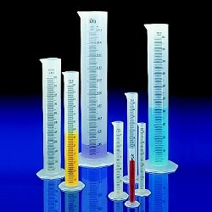
پايش يد ادرار
اندازه گيري يد ادرار مهمترين شاخص پايش برنامه است زيرا اگر يددفعي مناسب باشد نشان دهنده کفایت يد دريافتي است.
مطلوب ترين روش حصول اطمينان از كفايت دريافت يد از طريق رژيم غذايي

Slide 2
شاخص اپیدمیولوژیک میانه ید ادرار دانش آموزان در ارزیابی وضعیت تغذیه ای ید
وضعیت تغذیه ای ید | میانه ید ادرار mU/L
کمبود ید شدید | <20
کمبود ید متوسط | 49-20
کمبود ید خفیف | 99-50
کفایت ید | 200-100

Slide 3
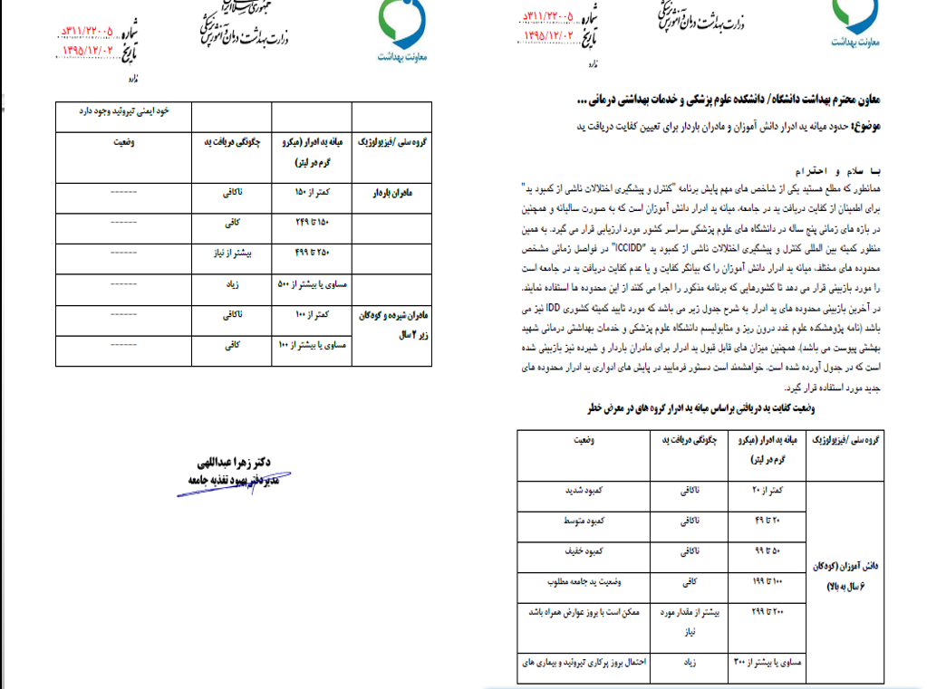
دستورعمل ابلاغی دفتر بهبود تغذیه جامعه-سال 1395 حدود میانه ید ادرار دانش آموزان و مادران بارداربرای تعیین کفایت دریافت ید جامعه

Slide 4
وضعیت تغذیه ای ید در ایران 1402-1375
بررسی کشوری | 1368 | 1375 | 1380 | 1386 | 1393 | 1402
ميانه يد ادرار (µg/l) | 50 | 200 | 165 | 135 | 161 | 133
پوشش نمك يد دار(%) | 0 | 50 | 95 | 98 | 98 | -
شيوع گواتر(%) | 68 | 54 | 9.8 | 6.5 | - | -

Slide 5
(نتایج ششمین پایش کشوری ) IDD برنامه
پایش ید در کل دانش آموزان کشور ایران
میانه ید ادراری نرمال؟
نتایج بررسی توزیع ید ادرار دانش آموزان؟

Slide 6
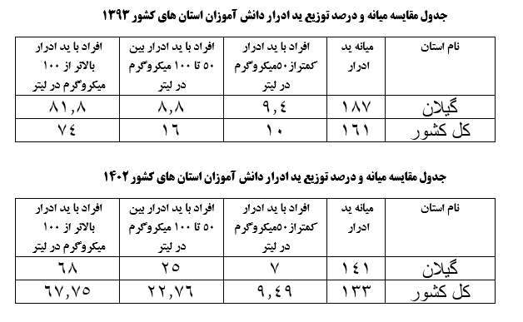

Slide 7
ید ادرار در خانم های باردار شرکت کننده در طرح پایش ید جامعه
میانه ید ادرار در مادران باردار 128 میکروگرم در لیتر
گیلان 123
تنها در 8 استان از 32 استان میانه ید ادرار بالای 150 میکروگرم در لیتر دارند. نتایج نشان میدهد که استان یزد با میانه 191 میکروگرم در لیتر بالاترین سطح ید را دارد، در حالی که استان قم با میانه 102 میکروگرم در لیتر پایینترین سطح را نشان میدهد.

Slide 8
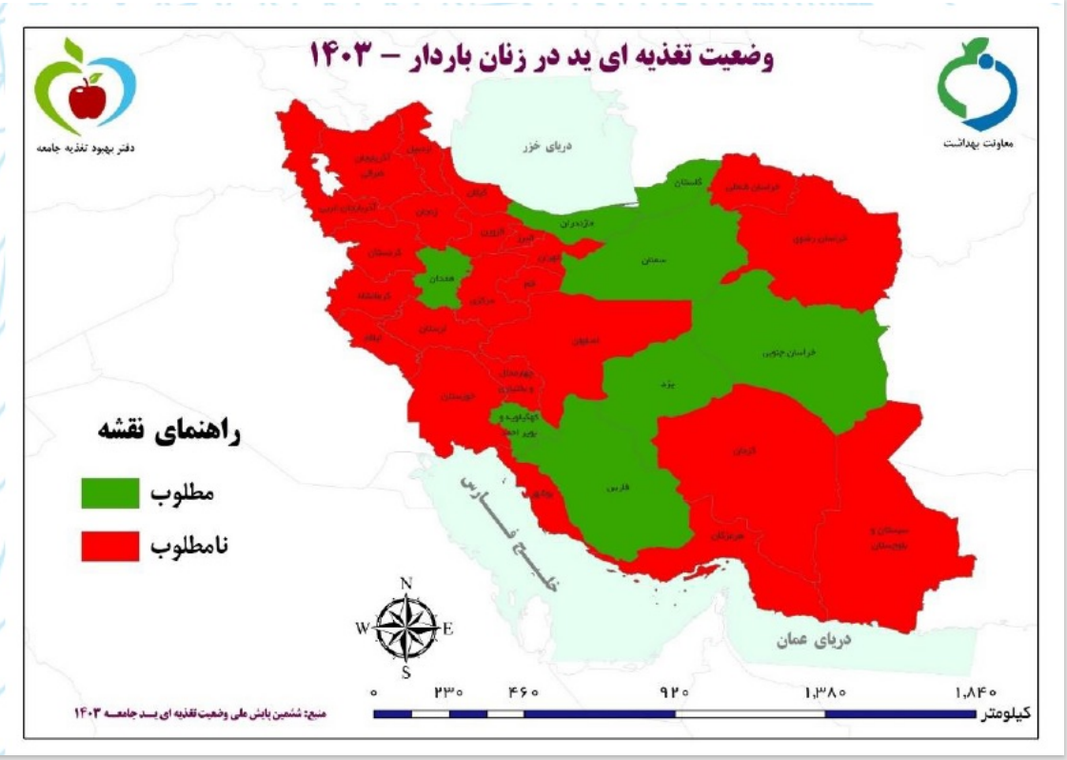
1-

Slide 9
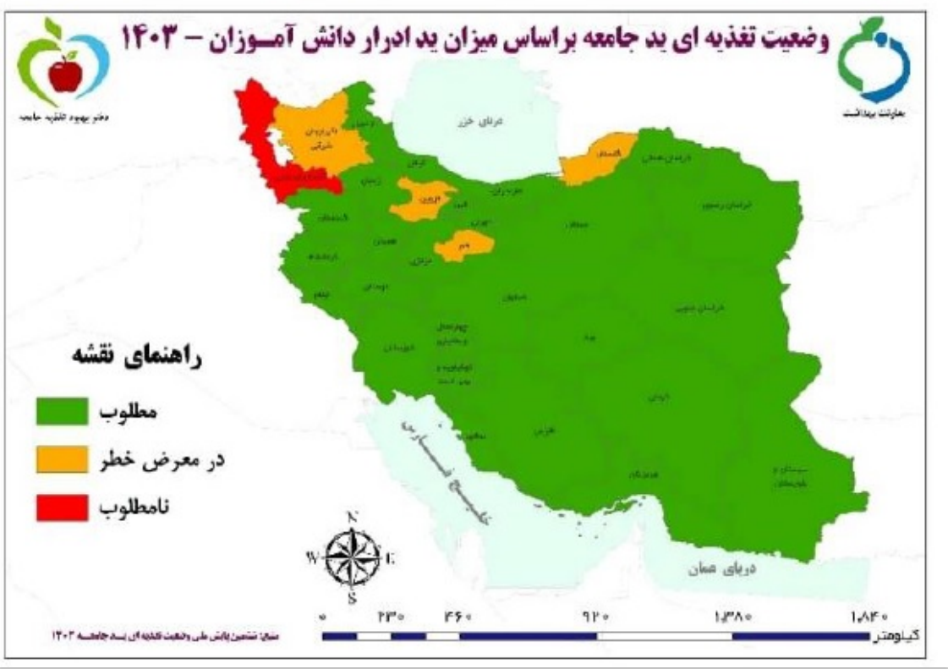

Slide 10
انتظارات در اجرای برنامه پیشگیری و کنترل اختلالات ناشی از کمبود ید(IDD)
کلیه بهورزان جلسات آموزشی گروهی برای سفیران سلامت، رابطین، جوانان و سایر افراد جامعه تحت پوشش در زمینه لزوم مصرف نمک یددار تصفیه شده بجای نمک های رنگی و نمک دریا و به ویژه مادران باردار و شیرده در زمینه مصرف مکمل های حاوی ید برگزار نمایند.

Slide 11
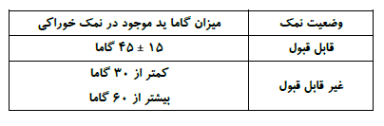
مقدار قابل قبول نمک براساس آخرین دستورعمل دفتر بهبود تغذیه جامعه در سال 1403

